Slide 1



El acido tranexámico disminuye la mortalidad
en pacientes con trauma y sangrado
Aqui presentamos la evidencia

Slide 2
Cada año millones sangran hasta morir luego de sufrir un trauma
Cada año hay millones de muertes por trauma
Muchos pacientes sobreviven hasta llegar al hospital
Esta diapositiva muestra las causas de muerte hospitalarias
Sangrado
45%
Lesión del SNC
41%
Otra
4%
Falla orgánica
10%

Slide 3
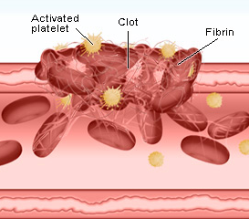
Coagulación y fibrinolísis
En los pacientes con trauma y sangrado:
La coagulación ocurre rápido en el lugar del daño vascular.
La fibrinolísis destruye los coágulos.
En pacientes con sangrado severo la fibrinolísis puede empeorar el sangrado.

Slide 4
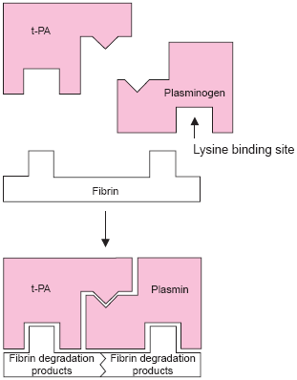
Fibrinolísis
Los activadores del plasminógeno del vaso lesionado covierten al plasminógeno en plasmina.
La plasmina se une al coagulo de fibrina y lo destruye. Esto es la fibrinolísis.

Slide 5
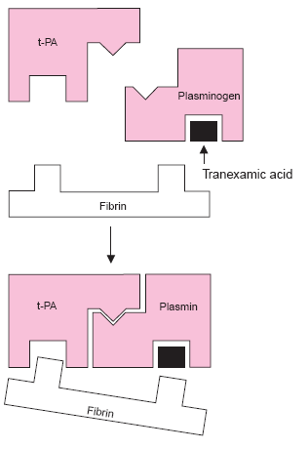
El acido tranexámico reduce la fibrinolísis
El acido tranexámico inhibe la plasmina y disminuye la ruptura del coágulo.

Slide 6
El acido tranexámico reduce el
sangrado quirúrgico
En pacientes quirúrgicos el ácido tranexámico (ATX) reduce la necesidad de transfusion en un tercio.
Necesidad de transfusión
RR (95% CI)
ATX
0.61 (0.54–0 .69)
0.4
0.8
1.2
1.6
ATX mejor ATX peor

Slide 7
El estudio CRASH-2
El acido tranexámico disminuye la ruptura del coágulo
El acido tranexámico disminuye el sangrado quirúrgico
Muchos pacientes con trauma mueren por sangrado
Para evaluar si el acido tranexámico salva vidas en pacientes con trauma y sangrado, realizamos un estudio aleatorizado a gran escala llamado CRASH-2

Slide 8
Métodos
Más de 20,000 pacientes con trauma y sangrado fueron asignados en forma aleatorea a recibir acido tranexámico o placebo
Incluimos a pacientes adultos con trauma, dentro de las 8 horas de la lesión, si el médico pensaba que tenían o podían tener una hemorragia significativa
Recogimos los datos de mortalidad en el hospital dentro de las 4 semanas de la lesión y todos los efectos adversos importantes

Slide 9
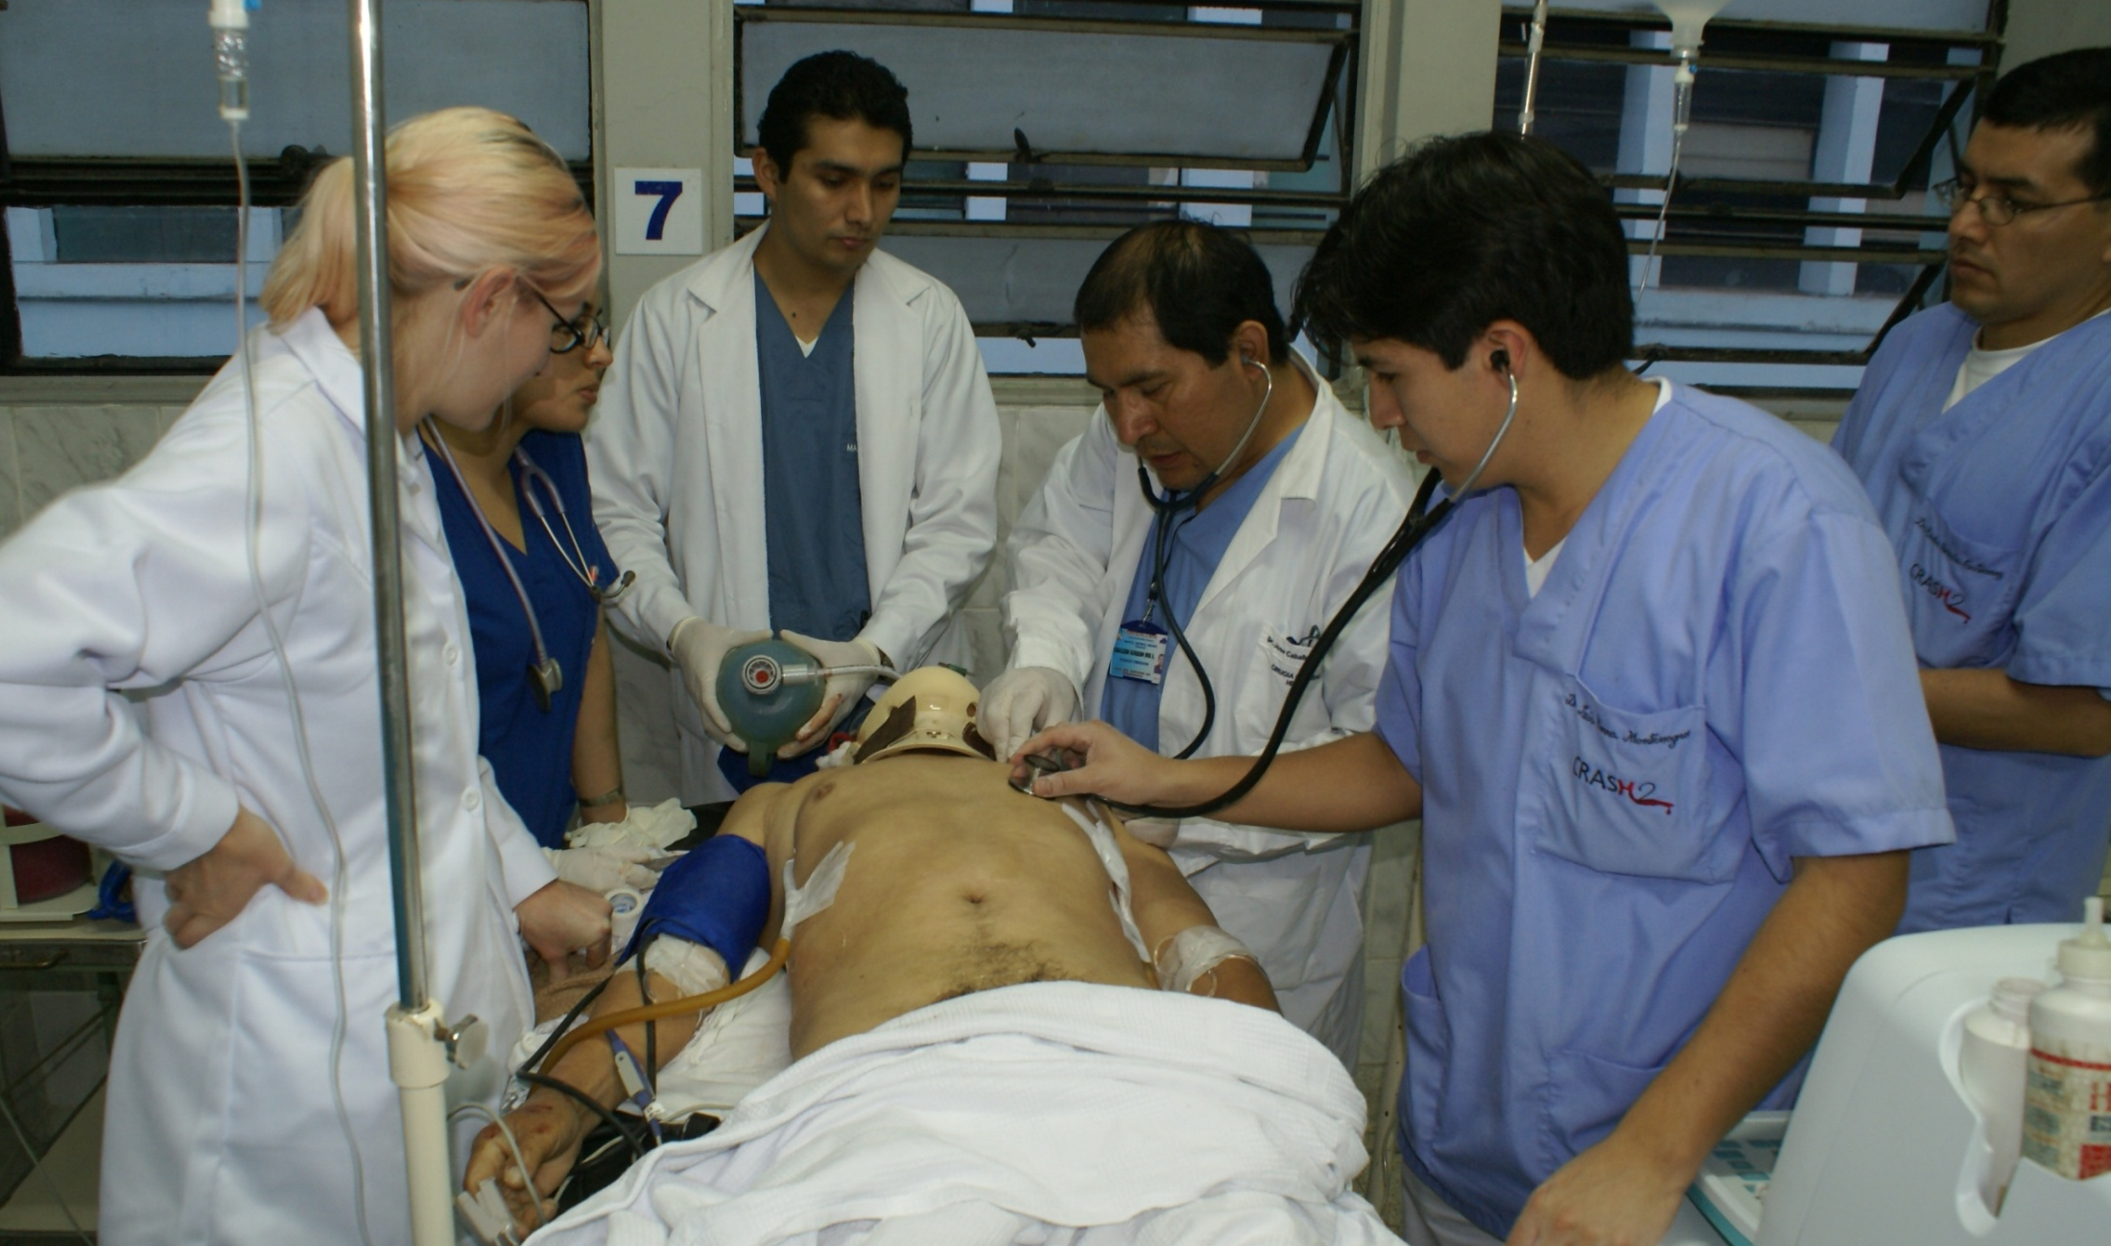

Slide 10
Usamos esta dosis de ácido tranexámico
Tratamiento | Dosis de ácido tranexámico
Carga | 1 gramo en 10 minutos (en una inyeccion endovenosa lenta o una infusión intravenosa isotónica)
Mantenimiento | 1 gramo en 8 horas (en una infusión intravenosa isotónica)

Slide 11





















Aleatorizamos muchos pacientes con trauma
de 274 hospitales
20,211 pacientes
Incluidos
en 40 países

Slide 12
Tuvimos un excelente seguimiento
20,211 aleatorizados
10,096 asignados a ATX
10,115 asignados a placebo
3 consentimientos retirados
1 consentimiento retirado
10,093 datos iniciales
10,114 datos iniciales
33 pérdida de seguimiento
47 pérdida de seguimiento
Seguimiento = 10,060 (99.7%)
Seguimiento = 10,067 (99.5%)

Slide 13
Las caracteristicas iniciales estaban
bien distribuidas
 | ATX n (%) | Placebo n (%)
Sexo
Hombre | 8,439 (83.6) | 8,496 (84.0)
Mujer | 1,654 (16.4) | 1,617 (16.0)
[desconocido] | 0 | 1
Edad (años)
<25 | 2,783 (27.6) | 2,855 (28.2)
25–34 | 3,012 (29.8) | 3,081 (30.5)
35–44 | 1,975 (19.6) | 1,841 (18.2)
>44 | 2,321 (23.0) | 2,335 (23.1)
[desconocido] | 2 | 2

Slide 14
Las caracteristicas iniciales estaban
bien distribuidas
 | ATX n (%) | Placebo n (%)
Tiempo desde la lesión (horas)
≤1 hora | 3,756 (37.2) | 3,722 (36.8)
>1 a ≤3 horas | 3,045 (30.2) | 3,006 (29.7)
>3 horas | 3,006 (29.7) | 3,380 (33.4)
[desconocido] | 5 | 6
Tipo de lesión
Cerrada | 6,812 (67.5) | 6,843 (67.7)
Penetrante | 3,281 (32.5) | 3,271 (32.3)

Slide 15
Las caracteristicas iniciales estaban
bien distribuidas
 | ATX n (%) | Placebo n (%)
Presión arterial sistólica (mmHg)
>89 | 6,901 (68.4) | 6,791 (67.1)
76–89 | 1,615 (16.0) | 1,697 (16.8)
≤75 | 1,566 (15.5) | 1,608 (15.9)
[desconocido] | 11 | 18
Score de Coma de Glasgow
Severo (3–8) | 1,799 (17.8) | 1,839 (18.2)
Moderado (9–12) | 1,353 (13.4) | 1,351 (13.4)
Leve (13–15) | 6,934 (68.7) | 6,908 (68.3)
[desconocido] | 7 | 16

Slide 16
Esto es lo que encontramos
Causa de muerte ATX Placebo Riesgo de muerte valor P
10,060 10,067
Sangrado 489 574 0.85 (0.76–0.96) 0.0077
Trombosis 33 48 0.69 (0.44–1.07) 0.096
Falla orgánica 209 233 0.90 (0.75–1.08) 0.25
Trauma cráneo 603 621 0.97 (0.87–1.08) 0.60
Otra 129 137 0.94 (0.74–1.20) 0.63
Cualquier muerte 1463 1613 0.91 (0.85–0·97) 0·0035

Slide 17
EL mayor beneficio es en muertes por sangrado
ATX (n= 10,060)
489 (4.9%)
Placebo (n= 10,067)
574 (5.7%)
RR (IC 95%)
0.85 (0.76–0.96) 2P=0.0077
0.8
0.9
1.0
1.1
ATX mejor
ATX peor
Notes:
This is just reiterating the main effect on all cause mortality.
The bottom line is that this is very good news for trauma patients.
The vertical line crossing 1 signifies the line of no-effect.

Slide 18
Para las muertes por sangrado – el tratamiento temprano es mejor
RR (IC 99%)
p=0.000008
≤1 hora
0.68 (0.54–0.86)
>1 a ≤ 3 horas
0.79 (0.60–1.04)
>3 horas
1.44 (1.04–1.99)
0.85 (0.76–0.96)
.7
.8
.9
1
1.1
1.2
1.3
1.4
1.5

Slide 19
El tratamiento debe ser administrado en forma temprana porque las muertes por sangrado ocurren rápidamente luego de la lesión
Muertes debidas a todas otras causas
Muertes debidos al sangrado

Slide 20
No hubo aumento de trombosis
Asignados
ATX
(10,060)
Asignados
Placebo
(10,067)
Riesgo relativo (IC 95%)
TVP 40 (0.40%) 41 (0.41%)
EP 72 (0.69%) 71 (0.70%)
IM 35 (0.35%) 55 (0.52%)
ACV 57 (0.56%) 66 (0.65%)
Cualquiera 168 (1.63%) 201 (1.95%)
.6
.7
.8
.9
1
1.1
1.2
ATX mejor
ATX peor

Slide 21
El acido tranexámico redujo los síntomas
 | ATX [n=10060] | Placebo [n=10067] | RR (IC 95%) | p-valor
Sin síntomas | 1,483 (17.3%) | 1,334 (15.8%) | 1.11 (1.04 – 1.19) | 0.0023
Síntomas menores | 3,054 (30.4%) | 3,061 (30.4%) | 1.00 (0.96 – 1.04) | 0.94
Alguna restricción | 2,016 (20.0%) | 2,069 (20.6%) | 0.97 (0.92 – 1.03) | 0.36
Dependiente | 1,294 (12.9%) | 1,273 (12.6%) | 1.02 (0.95 – 1.09) | 0.63
Totalmente dependiente | 696 (6.9%) | 676 (6.7%) | 1.03 (0.93 – 1.14) | 0.57
Muerte | 1,463 (14.5%) | 1,613 (16.0%) | 0.91 (0.85 – 0.97) | 0.0035

Slide 22
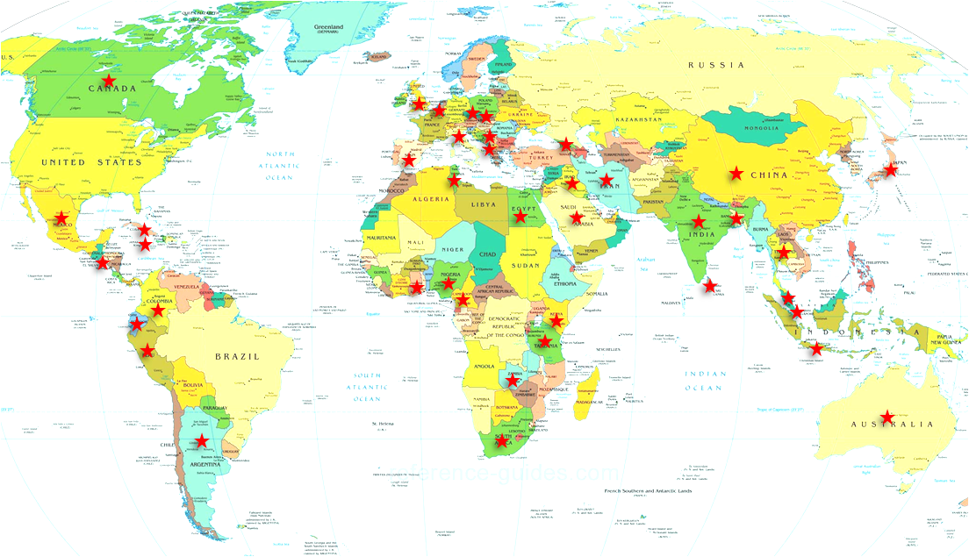
El CRASH-2 se realizó en 4 continentes y...
redujo la mortalidad en todos!

Slide 23
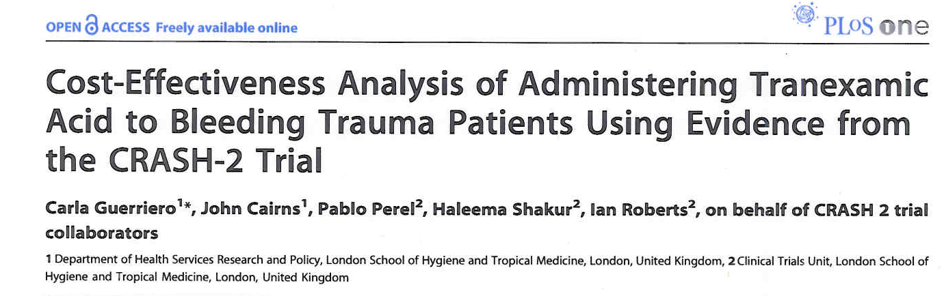
El acido tranexámico es muy costo efectivo

Slide 24
Concluimos que
El acido tranexámico reduce la mortalidad en pacientes con trauma y sangrado
El acido tranexámico no parece tener efectos trombóticos
no deseados
El acido tranexámico debe ser administrado en forma
rápida – dentro de las 3 horas de la lesión
El acido tranexámico no es caro y puede salvar cientos de miles de vidas cada año en todo el mundo

Slide 25
El acido tranexámico se esta utilizando
Luego del estudio CRASH-2, el acido tranexámico se incorporó a la lista de drogas escenciales de la OMS
(Marzo 2011)
Los militares están utilizando acido tranexámico para
tratar las victimas en el combate
El acido tranexámico se está utilizando en hospitales alrededor del mundo
El acido tranexámico puede ser administrado en las ambulancias

